Slide 1

Aufbewahrungsort des Personennachweis einer bestimmten Person hinzufügen
Notes:
Hallo und herzlich Willkommen! In diesem Tutorial lernen Sie, wie Sie auf Wikidata einpflegen können, in welchem Archiv der Personennachweis einer bestimmten Person aufbewahrt wird. Mit den Pfeiltasten unten links können Sie durch das Tutorial navigieren.

Slide 2

Wir bedanken uns bei Wikimedia Schweiz für die Unterstützung bei der Herstellung dieses Tutorials.
Notes:
Wir bedanken uns bei Wikimedia Schweiz für die Unterstützung bei der Herstellung dieses Tutorials.

Slide 3
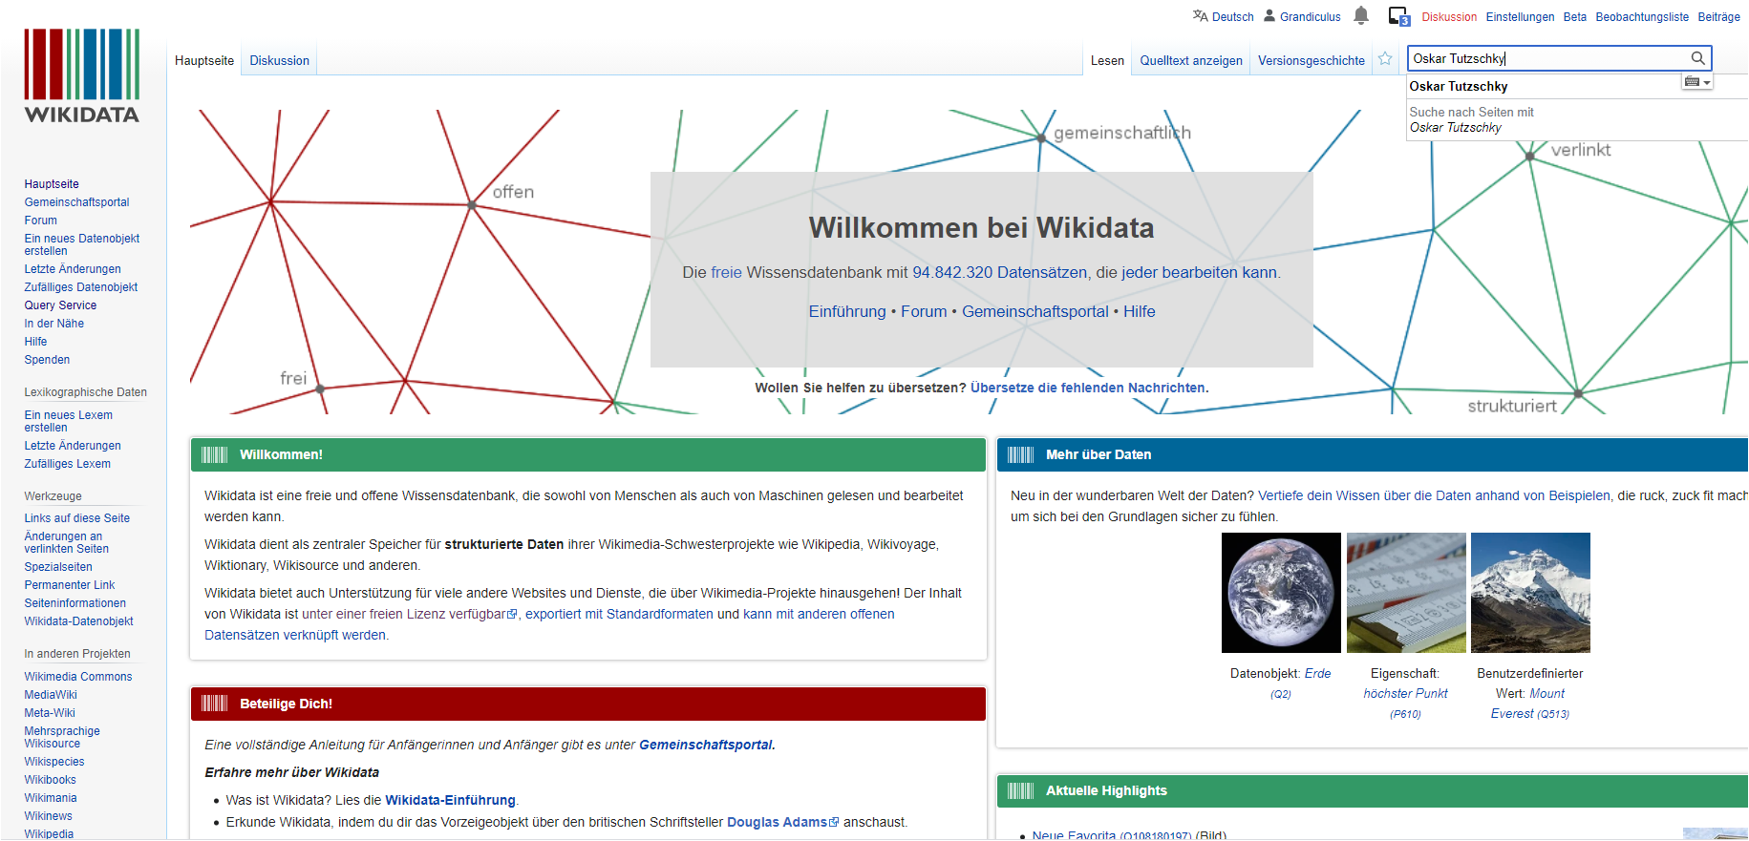
Notes:
Bevor Sie mit diesem Tutorial beginnen, stellen Sie bitte sicher, dass Sie auf Wikidata eingeloggt sind. Falls die Startseite noch nicht auf Deutsch erscheint, wechseln Sie die Sprache auf Deutsch. Suchen Sie nun nach der gewünschten Person. Wir haben in unserem Beispiel die Person Oskar Tutzschky gewählt.

Slide 4
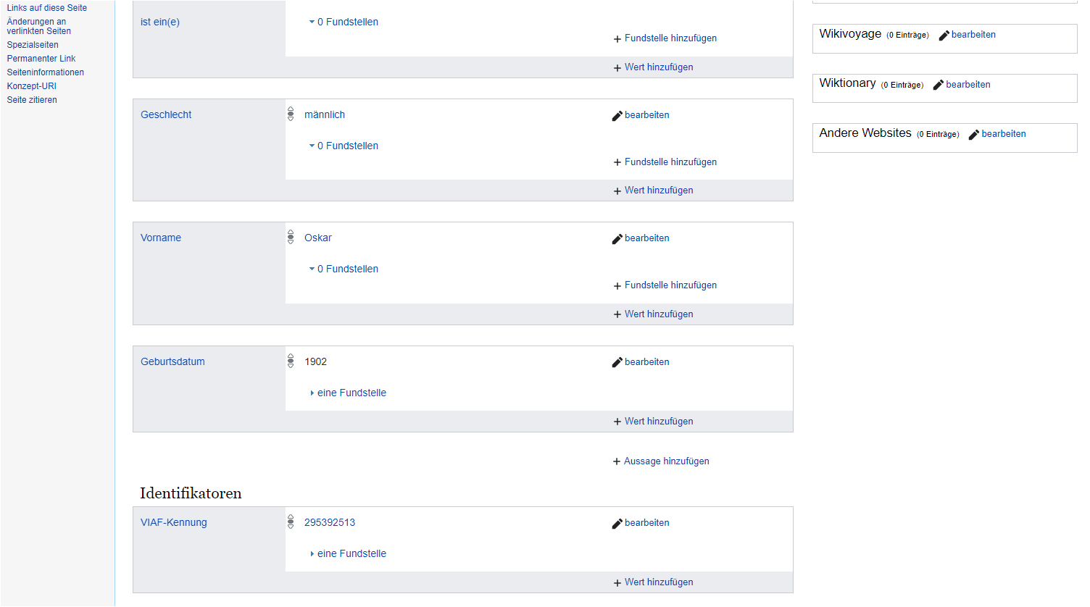
Notes:
Für Studierende und Forschende kann es besonders hilfreich sein, wenn sie wissen, wo der Personennachweis einer bestimmten Person archiviert ist. Deshalb ist es von grossem Nutzen, wenn man diese Information auf Wikidata einpflegt. Um die Information hinzufügen zu können, klickt man in einem ersten Schritt auf die Schalfläche «Aussage hinzufügen».

Slide 5
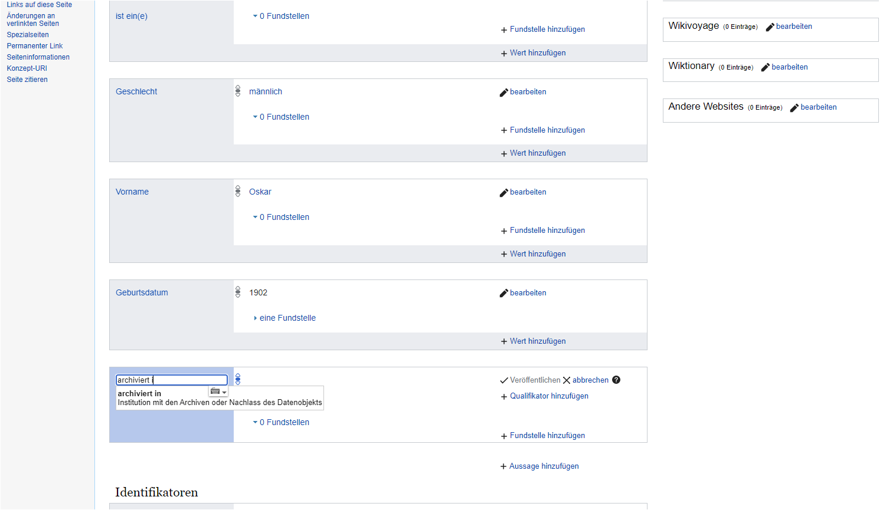
Notes:
Die Aussage, die wir hinzufügen werden, heisst „archiviert in“.

Slide 6
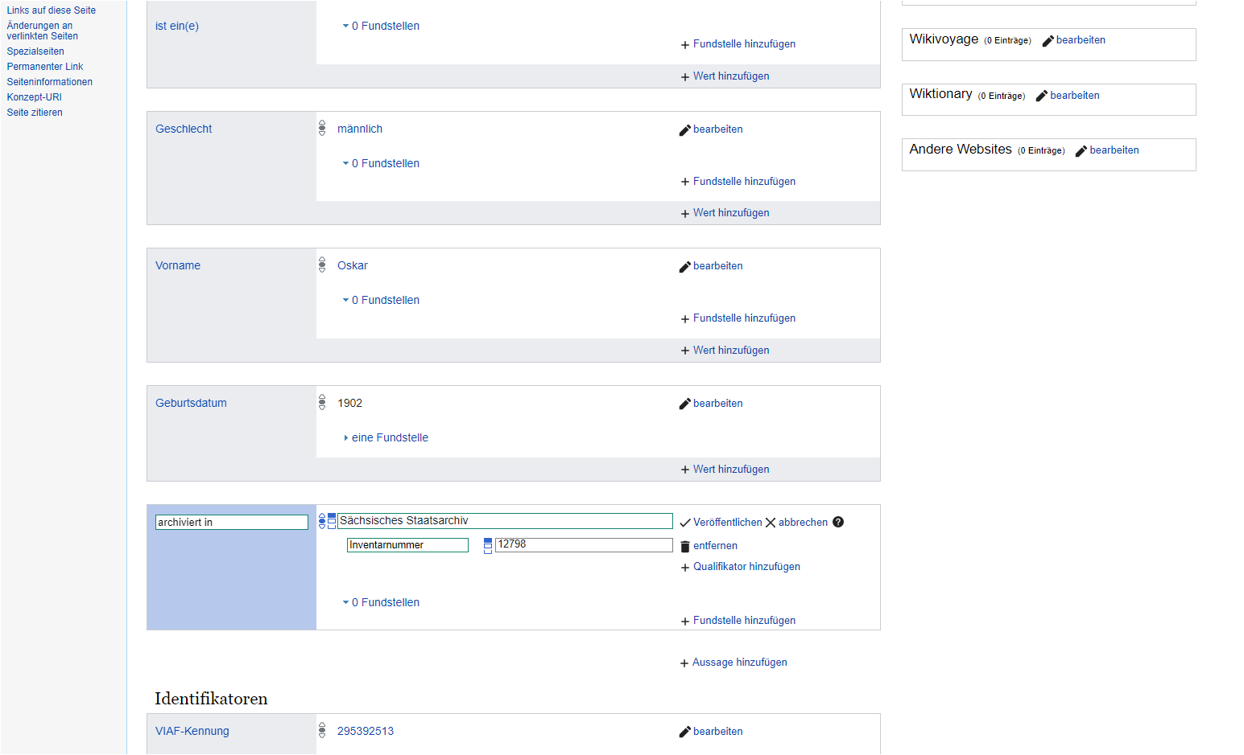
Notes:
Der Personennachweis von Oskar Tutzschky wird im Sächsischen Staatsarchiv aufbewahrt. Da das Sächsische Staatsarchiv ebenfalls einen Wikidata-Eintrag hat, gilt es darauf zu achten, dass wir diesen Eintrag auswählen. Wenn wir die Inventarnummer kennen, können wir den entsprechenden Qualifikator hinzufügen.

Slide 7
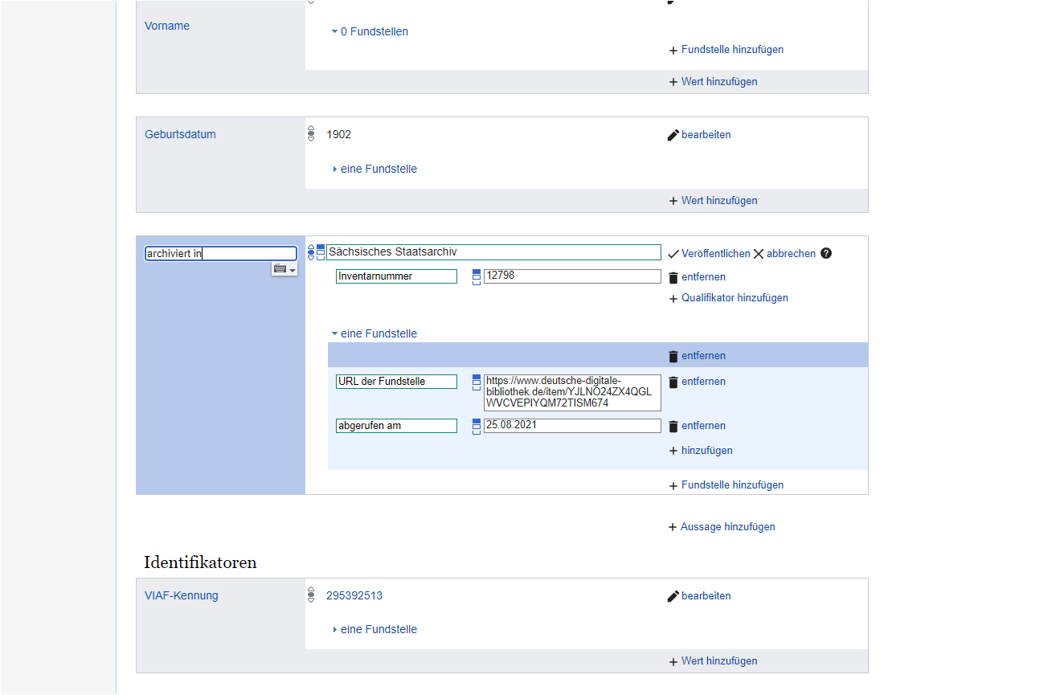
Notes:
Bevor Sie die Aussage veröffentlichen, können Sie noch die Angaben der Fundstelle hinterlegen. Zu diesem Zweck aktivieren Sie die Felder „URL der Fundstelle“ sowie „abgerufen am“. Dies tun Sie, indem Sie auf die Schaltfläche „Fundstelle hinzufügen“ klicken und den entsprechenden Text ins Feld eingeben. In die Felder rechts davon können Sie nun die URL sowie das Datum, an dem Sie die URL das letzte Mal aufgerufen haben hinzufügen. Nun können Sie die Aussage veröffentlichen.

Slide 8
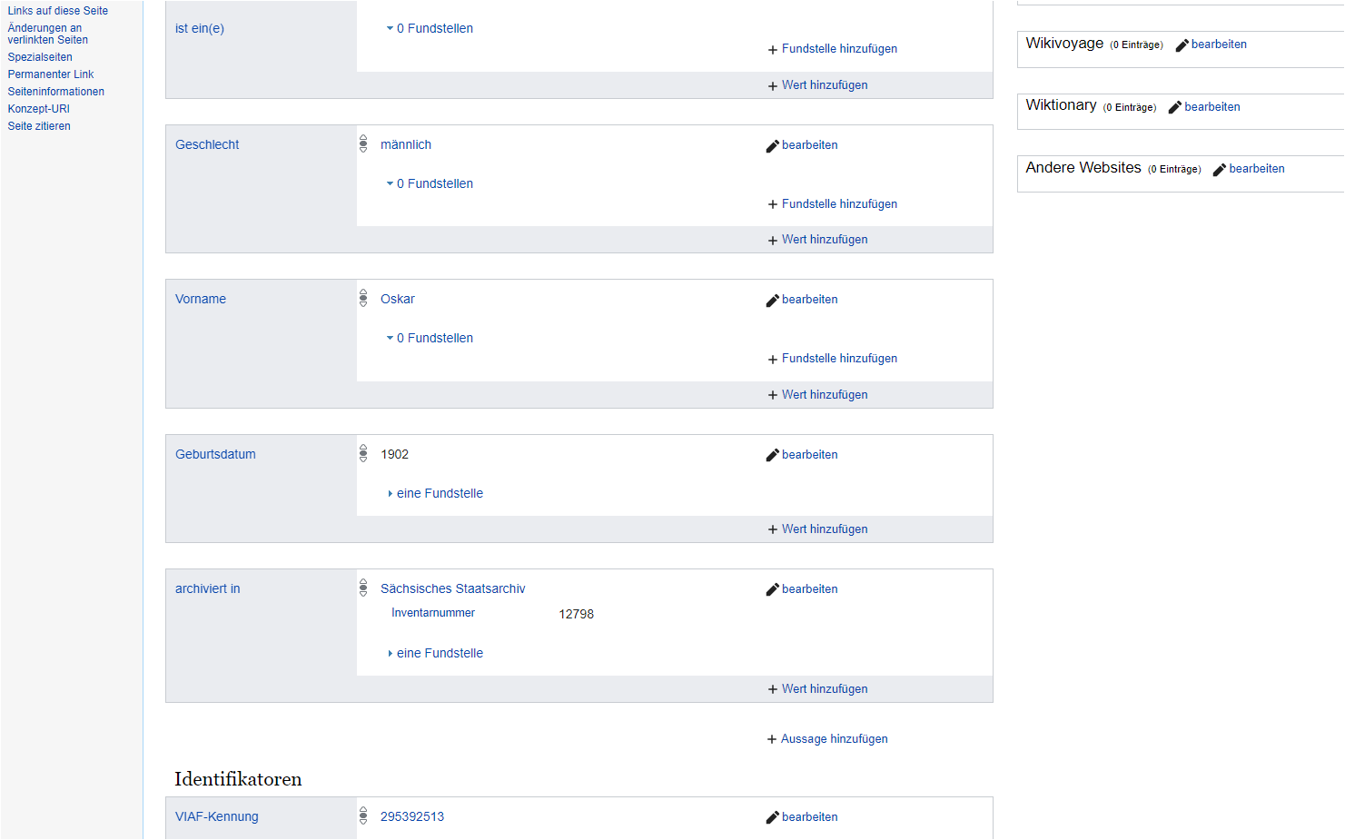
Notes:
Die neu generierte Aussage wird nun in der Liste aufgeführt.

Slide 9
Herzliche Gratulation!
Besuchen Sie unsere Website oder unseren YouTube-Channel, um weitere Tutorials anzuschauen.
Website: https://tutorials.schoolofdata.ch/
YouTube: https://bit.ly/GLAMtutorial
Notes:
Herzliche Gratulation! Sie wissen jetzt, wie die offizielle Adresse einer Institution auf Wikidata ergänzt werden kann. Besuchen Sie unsere Website oder unseren YouTube-Channel, um weitere Tutorials anzuschauen.

